Slide 1
France Grilles : 10 ans de services aux utilisateurs Vincent Breton ¹, Laurent Caillat-Valet ², Sorina Camarasu-Pop ³, Cyril L'orphelin ², Gilles Mathieu ⁴, Jérôme Pansanel ⁵, Geneviève Romier ² 1 : Laboratoire de Physique de Clermont, CNRS IN2P3, Université Clermont Auvergne 2 : Centre de Calcul de l'N2P3, IN2P3, CNRS 3 : CREATIS, Univ. Lyon, INSA‐Lyon, Université Claude Bernard Lyon 1, UJM-Saint Etienne, CNRS, Inserm 4 : DSI, INSERM 5 : Institut Pluridisciplinaire Hubert Curien (IPHC), CNRS, Université de Strasbourg
Crédit: S Crépé-Renaudin

Slide 2
Introduction
France Grilles est venu structurer une offre de services de calculs à haut débit sur une infrastructure distribuée
1300 millions d’heures CPU moissonnées par les utilisateurs français depuis 2014 hors de France

Slide 3
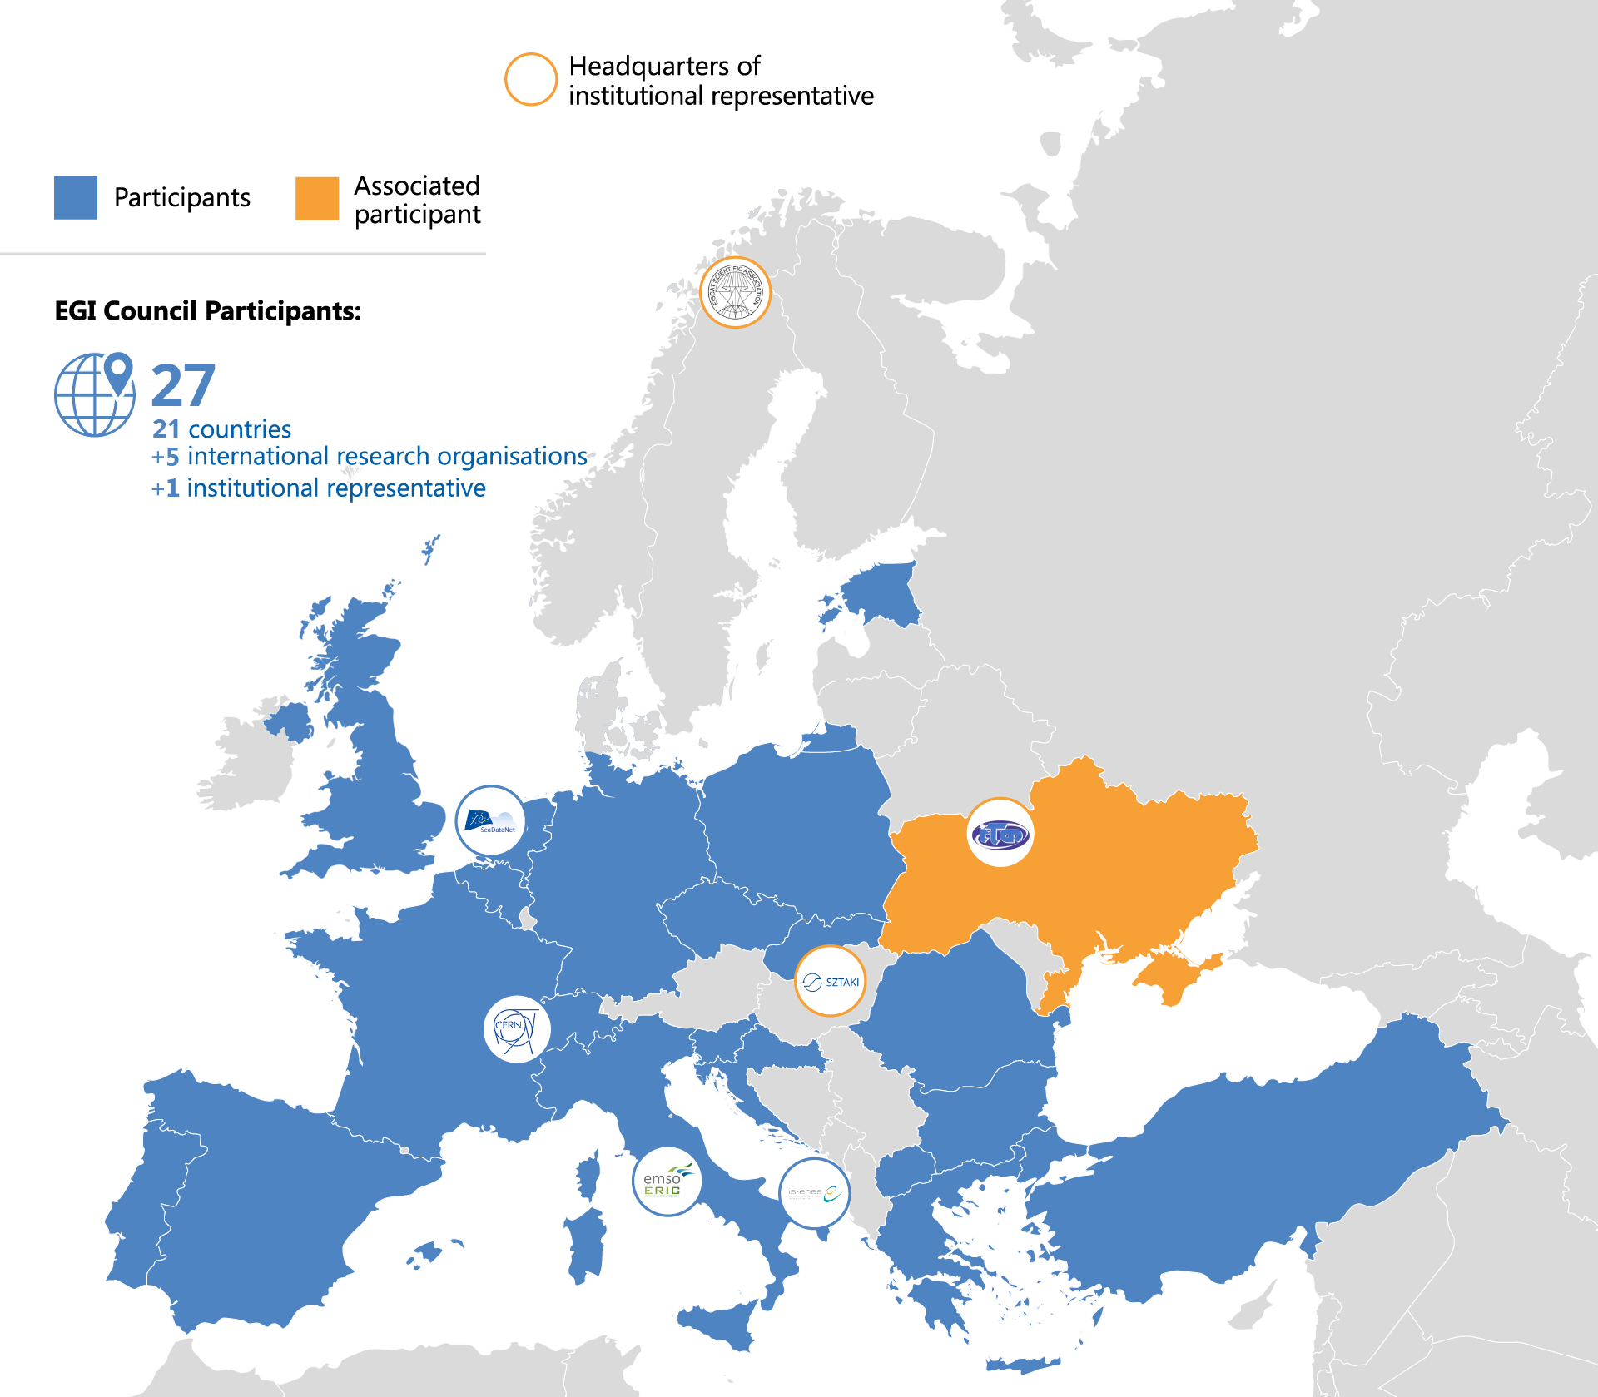
Structuration mise en place
National: création d’un Groupement d’Intérêt Scientifique
Partenaires: CEA, CNRS, CPU, INRAE, INRIA, INSERM, MESRI, RENATER
Européenne: création de la fondation EGI
Notes:
Les grands succès:
- plus d’un milliards d’heures CPU moissonnées sur la grille

Slide 4
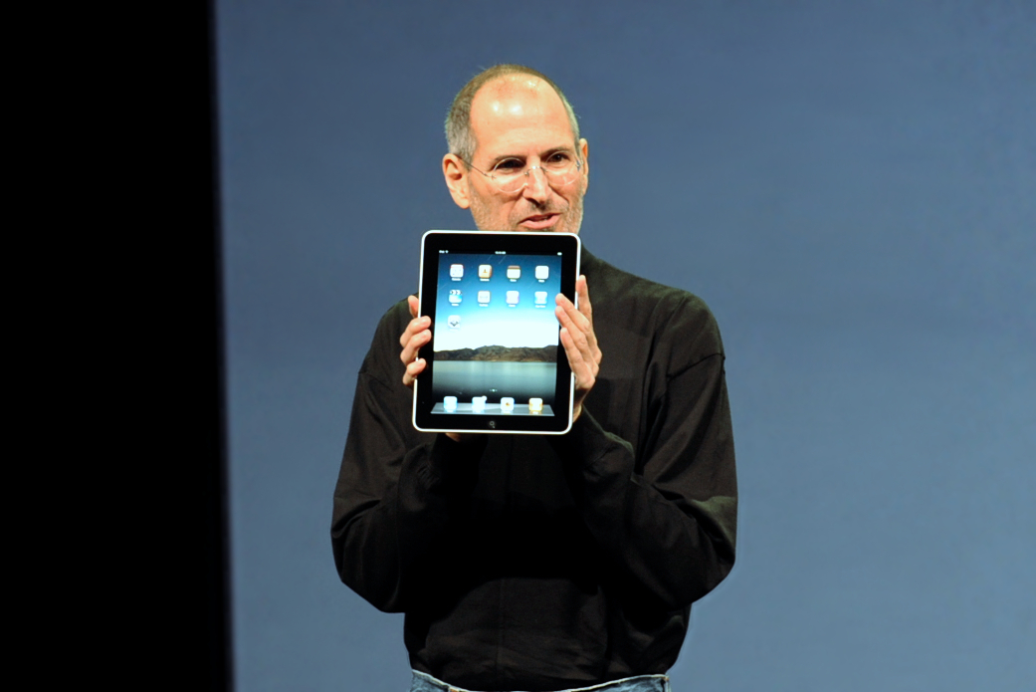
Quelques souvenirs de 2010…
Credit: Matt Buchanan

Slide 5
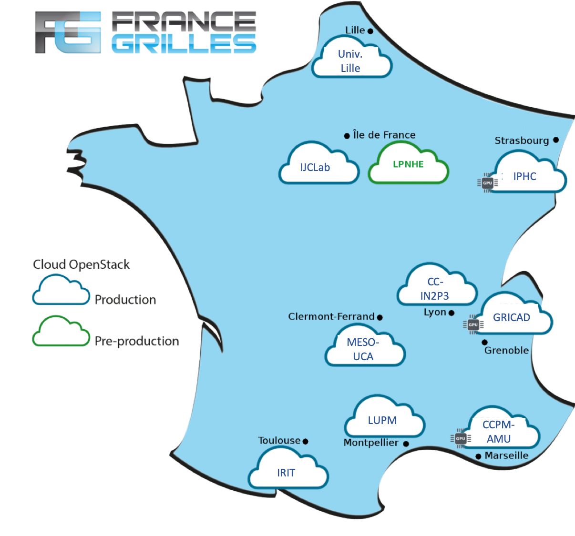
Constat 1: évolution des technologies et des sites
De la grille à la fédération de clouds
22000 processeurs
2 sites dans EGI
Rassemblement de
Mésocentres
Laboratoires (INS2I, IN2P3)
Stabilité technologique
Openstack
Usage annuel en croissance de 40%
Notes:
De la grille au cloud, mais stabilisation de la technologie Openstack depuis 2012.
Plusieurs mésocentres (Grenoble, Lille, UCA), plusieurs associés (Strasbourg, Marseille)
Importance du réseau d’expert

Slide 6
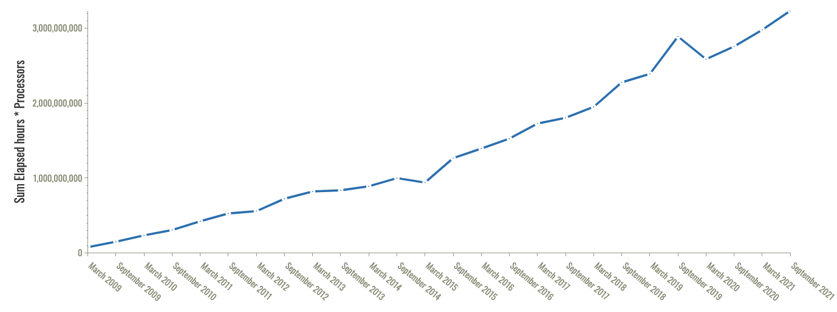
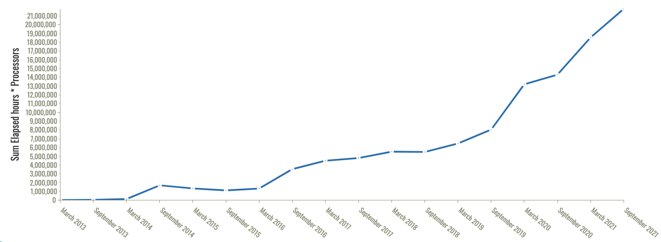
EGI Federation – Usage trends 2021
HTC: 5.2 Billion CPU h/year
HTC
+24%/year
Cloud: 43 Million CPU h/year
Cloud
+60%/year

Slide 7
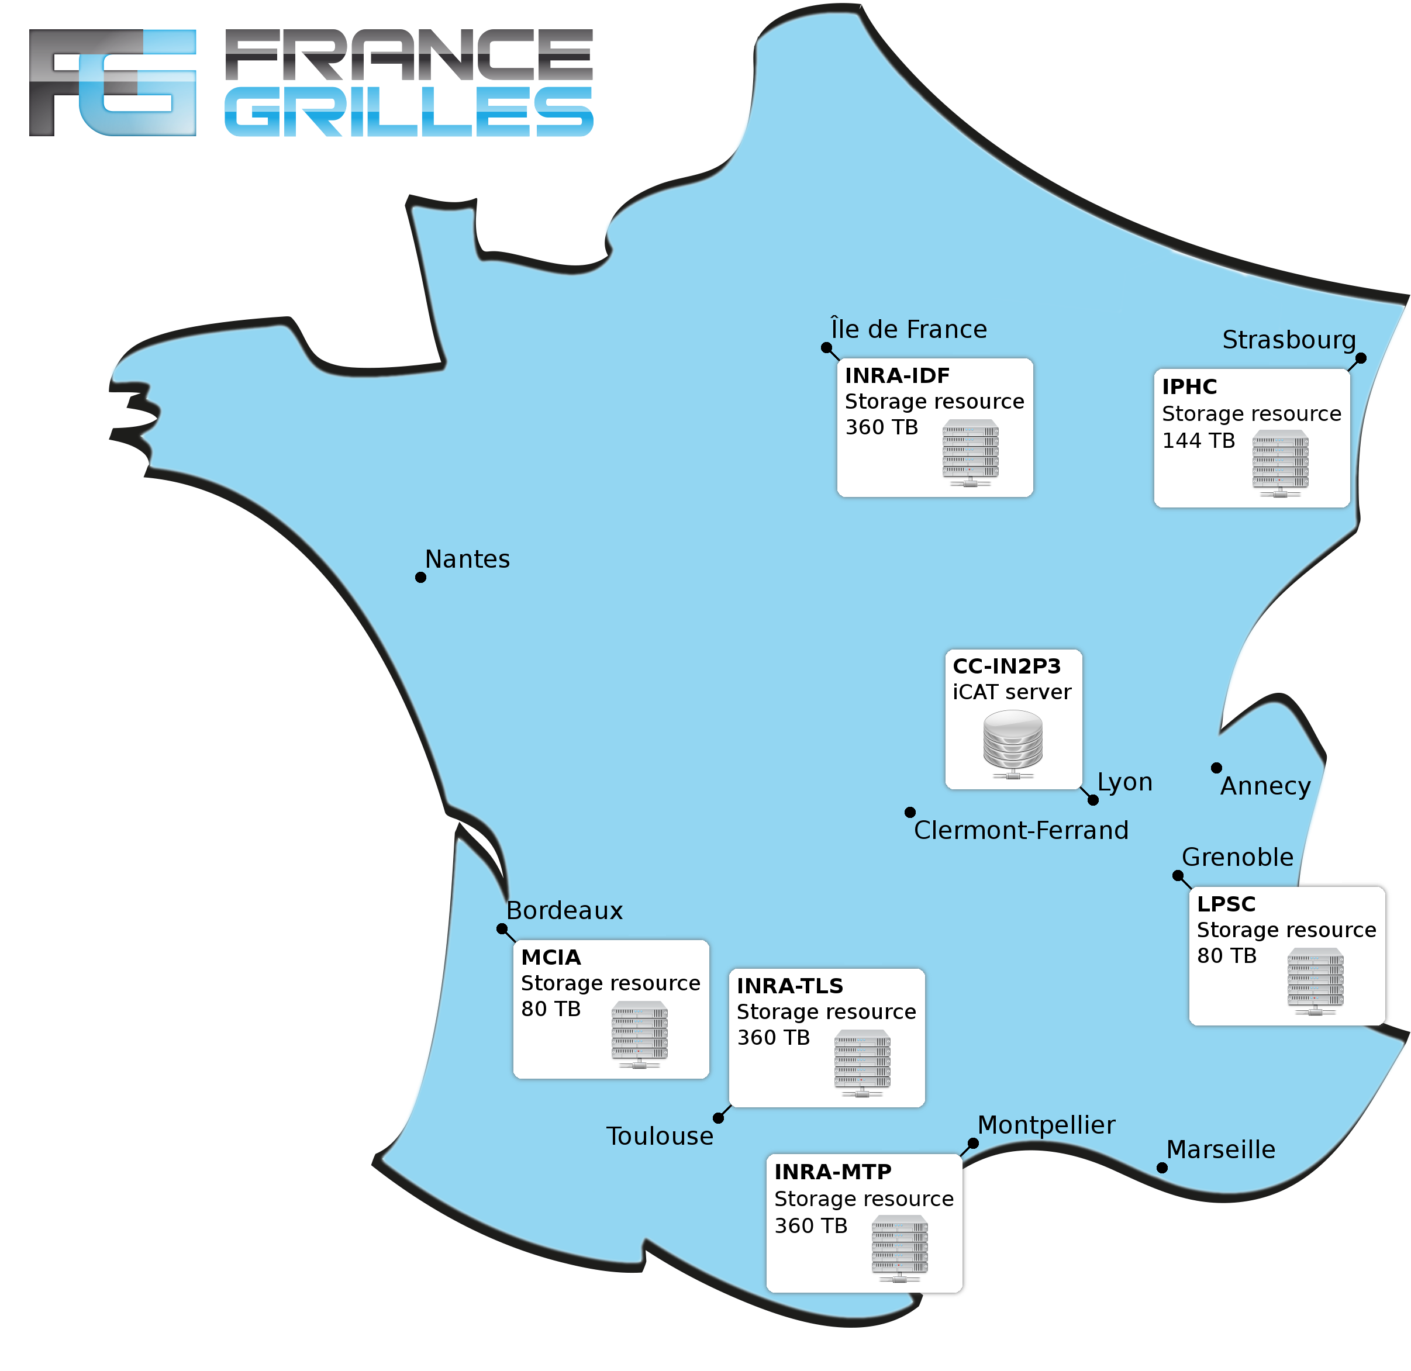
Constat 2: émergence d’un besoin de fédérer les ressources de stockage
Infrastructure multi-organismes
CNRS, INRAE & Universités
Interface basée sur iRODS entre les calculs et les entrepôts de données
Synchronisation avec les entrepôts de données (DataVerse…)
Intégration des workflows de données

Slide 8
Constat 3: évolution des usages
2010: >1000 titulaires de certificats Grid-Fr
2021:
500 titulaires de certificats
1000 utilisateurs de cloud
>1000 utilisateurs via des portails
Notes:
Mettre en avant l’évolution des usages du certificat grille au VRE
WeNMR: + de 26000 utilisateurs

Slide 9
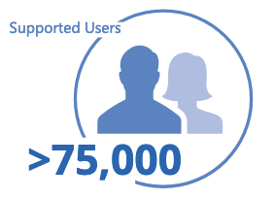
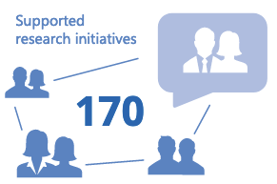
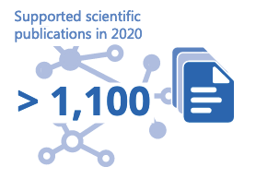
> 1680
> 77,000
+8.6% annual increase of active users!

Slide 10
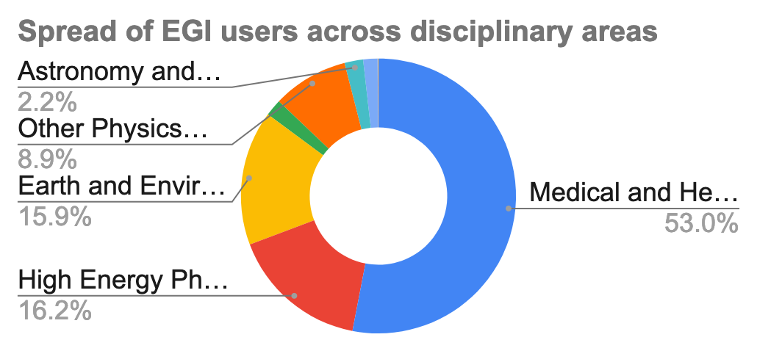
WeNMR portal: > 26000 registered users

Slide 11
Constat 4: évolution du modèle collaboratif
Depuis 2015, financement récurrent insuffisant pour opérer les services d’une infrastructure pluridisciplinaire « colonne vertébrale »
Recentrage sur la formation et l’aide aux communautés
Partenariat avec les infrastructures de recherche thématiques
Exemple: IFB (calcul)
Exemple: PHENOME (stockage)
Notes:
De la prestation de service à la collaboration
Depuis 5 ans, nous n’avons plus les moyens d’opérer les services pour une infrastructure pluridisciplinaire

Slide 12
France Grilles partenaire des Equipex+
FITS (services numériques fédérés pour les infrastructures de recherche)
TERRA FORMA (observation intelligente des territoires)
GAIA DATA (infrastructure distribuée de données du système Terre, de la biodiversité et de l’environnement)
MuDiS4LS (données FAIR en biologie – santé)

Slide 13
France Grilles à l’heure de la transition numérique
Comment répondre aux besoins des communautés scientifiques?
Notes:
Réponse de J-P Proux: 3000 à 3500 utilisateurs nationaux des infrastructures financées par GENCI

Slide 14
France Grilles en 2021, ce sont des services opérationnels
Services | Nature | Infra et ressources utilisées | Partenaires qui fournissent le service
FG- DIRAC | Intergiciel pour l’accès aux ressources des infrastructures accès et gestion des tâches de calcul : HTC, cloud, HPC gestion des données distribuées | Ressources de la VO de l’utilisateur : Grille et cloud et autres ressources (cluster,…) | CC-IN2P3, CPPM, Creatis, LUPM, MCIA et les fournisseurs de ressource membres de la VO vo.france-grilles.fr
FG- iRODS | Organisation et gestion des données sur une architecture distribuée | Ressources de stockage propres à France Grilles Voir http://www.france-grilles.fr/tag/ressources-irods/ | CC-IN2P3, IPHC, LPSC, MCIA, INRAe-IDF, INRAe- TLS, INRAe-MTP
FG- Cloud | Cloud fédéré IaaS | Ressources de la VO voir http://www.france- grilles.fr/tag/ressources -cloud/ | CC-IN2P3, CPPM, GRICAD, IPHC, IRIT, IJCLAB, LPNHE, LUPM, Université Clermont- Auvergne, Université de Lille
Certificats | Infrastructure de gestion de clés (IGC) , certificats utilisateurs et services (robot) | IGC GRID2-FR | Renater

Slide 15
2021: enquête sur les rôles importants de France Grilles
communication opérationnelle entre sites français, notamment pour la sécurité de la grille EGI
conseil et aide au déploiement des infrastructures (grille, cloud, stockage)
échanges, discussion et transferts d’informations entre sites
diffusion de certaines technos (qui étaient un peu l'apanage de la physique des hautes énergies) de façon plus globale : en particulier, ils ont été précurseurs sur IRODS et Openstack, aujourd’hui authentification
coordination des sites français avec le CC-IN2P3, Renater et la communauté des mésocentres
coordination avec les autres acteurs français (DataTerra, Phenome, IFB, etc)
passerelle/transfert d’informations bidirectionnelles avec les instances telles que EGI
relation grille de production/grille de recherche
Lieu de discussion et partage pour coordonner des initiatives d'intérêt général (par ex.: calcul COVID-19)
Veille et partage des technologies pour assurer une bonne interopérabilité entre toutes les infras
animation, JCAD, formations
savoir-faire dans l’exploitation => aide aux communautés émergentes (utile à un EOSC France)
lien avec les utilisateurs en direct : "demande d'accès à des ressources via France Grilles »

Slide 16
Enquête 2021: les nouveaux services à développer
expertise AAI token-based et services IAM
un catalogue de services/ressources de calcul et stockages disponibles au niveau national
service COLD-STORAGE
nouveau service de stockage (fin de vie DPM) => développement expertise via un groupe de travail pour la fin du support DPM et la migration vers dCache car EGI a fourni un peu de RH pour le développement d'un outil de migration de DPM vers dCache
stockage distribué alternatif à iRods (FG-irods), comme par exemple un stockage Objet/S3 distribué, très utile aux pratiques IA.
le service FG-Cloud avec un "point d'entrée" unique pour les utilisateurs et une authentification centralisée
une plateforme de déploiement multicloud
Plateforme en tant que service (pouvoir déployer simplement des logiciels et non pas des serveurs puis des logiciels dessus, permettre au chercheur de s'affranchir de la partie système informatique)
renforcer les liens avec les mésocentres
aide au déploiement de nouveaux services dans EOSC
développement de l’interopérabilité/interface avec d'autres infrastructures nationales, européennes, voire internationales
Notes:
Préciser que c’est le retour d’une enquête auprès de tous les membres du GIS et des instituts du CNRS

Slide 17
Un travail au service de la construction d’EOSC
Implication dans des projets européens structurants l’offre de services
Implication dans les EOSC task forces:
Technical Interoperability of Data and Services, Researcher engagement and adoption, Long Term Data Preservation
Participation au GT EOSC-France
Service catalogue
Authentication and authorization infrastructure
Interoperable services
Notes:
Projets déposés en septembre, participation à :
FAIR-EASE (INFRA-2021-EOSC-01-05)
FAIR-IMPACT (INFRA-2021-EOSC-01-05)
RAMOS (CL4-2021-data-01-05)

Slide 18
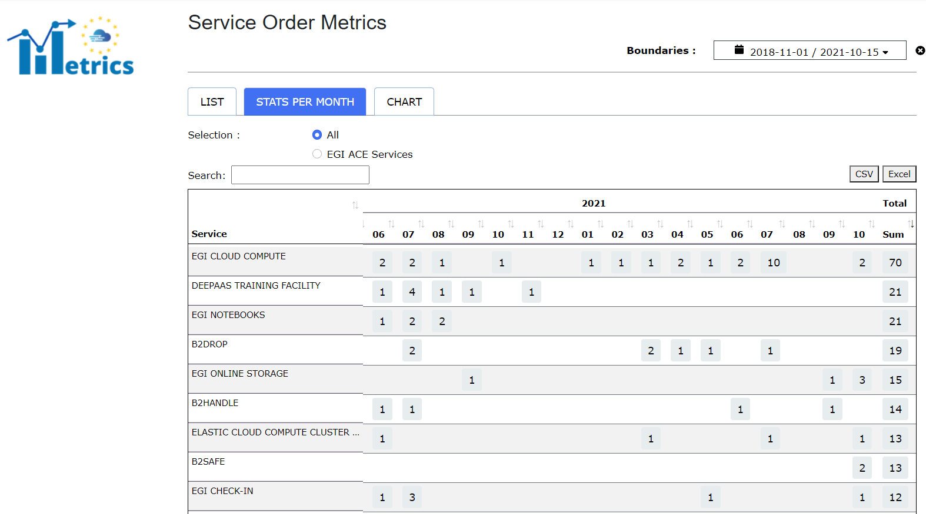
Un travail intégré dans EGI
● SO1: Federated compute continuum
● SO2: Federated Data Lakes and repositories
● SO3: Data analytics and scientific tools including AI
● SO4: Professional support and consultancy
● SO5: Investigation of a trusted compute platform for sensitive data processing.
Acteur de la définition de la stratégie d’EGI
Préparation à l’évolution des financements de la Commission Européenne
Recours généralisé à des appels d’offres et marchés publics (procurement)
Notes:
Marché public = procurement
EGI, gestionnaire de l’EOSC-Portal
Volker Beckmann, chair du EGI Project Advisory COmmittee

Slide 19
Conclusion
Depuis plus de 10 ans, France Grilles travaille pour et avec les communautés d’utilisateurs
En collaboration avec l’ensemble des acteurs de l’écosystème
La vision a évolué d’une infrastructure « colonne vertébrale » à un travail collaboratif
avec les communautés scientifiques pour mutualiser des ressources et des solutions techniques
Avec les mesocentres et la communauté de recherche en informatique pour faire évoluer l’offre de services
Notes:
Les JCAD constituent une excellente illustration de ce travail collaboratif

Slide 20
Merci aux JCAD 2021

